Slide 1
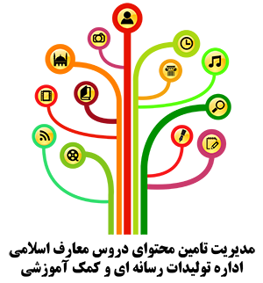



تاریخ تحلیلی صدر اسلام
ویراست نخست

Slide 2
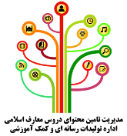

مقدمه
این کتاب مهمترین رویدادهای تاریخ صدر اسلام تا سال 61 ق را مورد بررسی قرار می دهد.
در این بازه زمانی، جریانات و پدیده های خاصی وجود دارد اثرات عمیق آن تاکنون نیز امتداد داشته است و بر شکل گیری حوادث بعدی، برآمدن اندیشه‌ها، ساخت و ساز فرهنگ‌ها و آداب و سنن، پیدایش فرق و مذاهب و جنبش‌های فکری و نظریه‌ها تأثیر گذاشته است. همچنین توجه به اسلام و تاریخ آن، رکن اصلی هویت 1400 ساله ایرانی است.
استاد:

Slide 3


فهرست
فصل اول: مباحث مقدماتی تاریخ
تاریخ نقلی - تاریخ علمی
علمیت، اعتبار و فایده تاریخ
اهمیت و ارزش تاریخ اسلام
تاریخ نگاری و اهتمام مسلمانان به آن
طبقه بندی گونه های تاریخ نگاری اسلامی
مکتب تاریخ نگاری چیست و مکاتب معروف تاریخ نگاری اسلامی کدامند؟
علل و انگیزه‌های توجه مسلمانان به تاریخ و تاریخ نگاری
آسیب شناسی تاریخ اسلام و منابع آن
معنا و پیشینه شرق شناسی
خاستگاه خاورشناسی
دلايل گره خوردن شرق شناسی با انگیزه استعماری چيست؟

Slide 4

فصل اول: مباحث مقدماتی تاریخ

Slide 5

تاریخ در لغت به معنی تعیین و شناساندن وقت است.
تاریخ از ماده (اخَ) یا (وَرخ) به معنای تعیین وقت است.
هرودوت(پدر تاریخ) علم تاریخ را به معنای مطالعه و بررسی روزگار گذشته می‌داند.
ابن خلدون تاریخ را دانشی سرچشمه گرفته از حکمت، و بیانگر سرگذشت ملت‌ها، سیره پیامبران و سیاست پادشاهان می‌داند.
شهید مطهری(ره) تاریخ را یکی از منابع معرفت انسانی می‌داند.

Slide 6

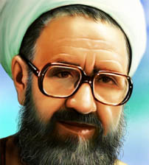
تقسیم بندي تاريخ از نظر شهيد مطهري به دو بخش نقلی و عملی
  تاریخ نقلی:
علم به وقایع و حوادث سپری شده و آگاهی از اوضاع و احوال گذشتگان است. زندگی نامه‌ها، فتح نامه‌ها و سیره‌ها از این نمونه است. در واقع علم به «بودن»هاست؛ زیرا به گذشته تعلق دارد.
تاریخ علمی: یعنی مطالعه، بررسی و تحلیل وقایع گذشته و استنباط قواعد و سنت‌های حاکم بر زندگی گذشتگان.در واقع تاریخ نقلی (حوادث و وقایع گذشته) مبادی و مقدمات این علم شمرده می‌شود.

Slide 7
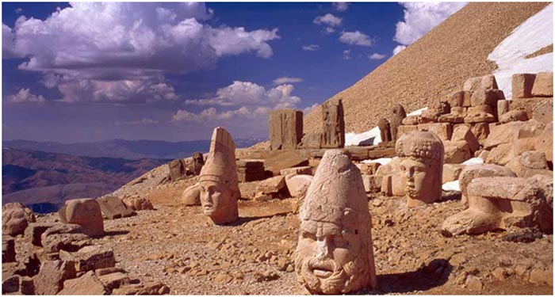
تاریخ نه مایه سرگرمی بلکه نوعی پل ارتباطی میان نسل های متوالی بشر برای دستیابی به تجربه ها و اندوخته های پیشینیان است. مطالعه تطبیقی و تحلیلی تمدن های گوناگون، کوشش برای یافتن رابطه ای علی میان حوادث زنجیره ای تاریخ و دقت در آنچه بر انسان ها رفته است، سرمایه مناسبی است که انسان را در پی ریزی یک زندگی سالم و خردمندانه یاری می رساند.
علمیّت، اعتبار و فایده تاریخ
  تاریخ پاسخ به آرزوهای همیشگی انسان است که اصرار دارد از خود و دیگران آگاهی کسب کند، علل و انگیزه ظهور و سقوط تمدن ها را بشناسد، حق را از باطل تمیز دهد و با راه تکامل و نیکبختی دنیوی و اخروی خود آشنا شود.
خداوند متعال در بیشتر سوره های قرآن به بیان سرگذشت پیامبران و ملت های پیشین پرداخته است.در مکتب اسلام، تجربه پیشینیان اهمیت دارد.

Slide 8
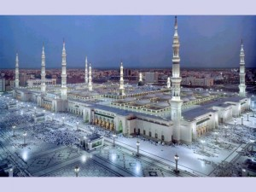
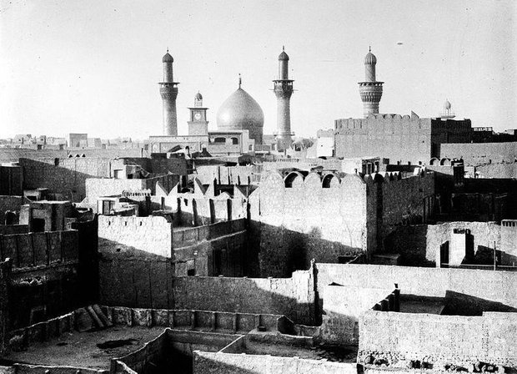
اهمیت و ارزش تاریخ اسلام
1. اثبات مسئله وحی و پیوستگی پیامبر خدا (ص) به منبع لایزال الهی و معجزه جاویدان ایشان.
2. آگاهی از راز و رمز توفیق پیامبر اکرم(ص) در گذر از جامعه جاهلی به جامعه اسلامی و دگرگونی بنیاد نظام قبیله‌ای جاهلیت و تبدیل آن به یک حکومت منسجم پویا و زنده.
3. دستیابی به بخش گسترده‌‌ای از مبانی نظری و سنت عملی پیامبر خدا(ص) و ائمه اطهار(ع) در عرصه­های فرهنگی، معنوی، اجتماعی، سیاسی و اقتصادی.

Slide 9

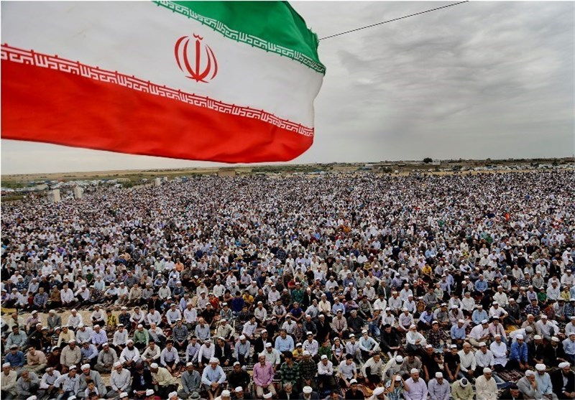
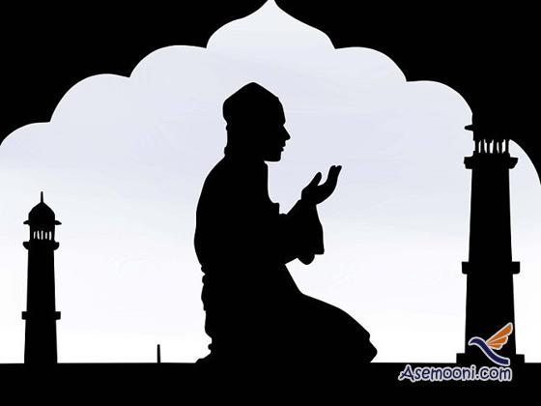
4. شناخت احکام شرعی، چگونگی و مراحل وجوب و مشروعیت آنها.
5. آگاهی وظیفه ملی ماست چراکه سرنوشت مردم مسلمان ایران
با اسلام و ارزش های دینی گره خورده است.

Slide 10

تاریخ نگاری و اهتمام مسلمانان به آن
تاریخ‌نگاران مسلمان کار خود را با سیره نبوی و امور مربوط به نبردهای پیامبر آغاز کردند.
تاریخ‌نگاری با جستجو، گردآوری و نقل اخبار و روایاتی درباره رویدادهای خاص- که تا آن زمان سینه به سینه نقل می شد- آغاز شد.

Slide 11
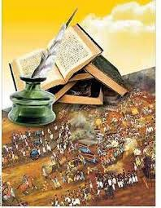
1. طبقه‌بندی گونه‌های تاریخ‌نگاری اسلامی
سیره‌نگاری
تک نگاری
تاریخ نویسی عمومی و تقویمی
تاریخ‌نگاری براساس نسب‌شناسی
سبک خبری و پیوسته
تاریخ نگاری محلی
تاریخ‌نگاری فرهنگی و اجتماعی

Slide 12
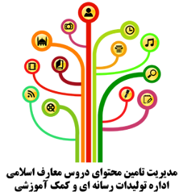
2. مکتب تاریخ نگاری چیست
و مکاتب معروف تاریخ نگاری اسلامی کدامند؟
مکاتب تارریخ نگاری اسلامی حاصل اندیشه عده ای از متفکران بزرگ اسلامی و شاگردان و پیروان آنان است. پنج مکتب بزرگ:
الف) مکتب تاریخ‌نگاری حجاز (مدینه) که به ترکیب قرآن، فقه و احکام با موضوعات تاریخی شناخته شده است.
ب) مکتب تاریخ‌نگاری عراق( بصره) که با تاثیرپذیری از موقعیت فتوحات و بهره‌گیری از ادبیات پیش از اسلام به ویژه انساب، ایام و اخبار ن به ثبت حوادث پرداخته است.
د) مکتب تاریخ نگاری یمن: پاسخ به ادعاهای قومی و قبیله‌ای امویان
ج) مکتب تاریخ نگاری شام: پندارهای جاهلی امویان و در پی کسب مشروعیت سیاسی و دینی حکومت
ه) مکتب تاریخ نگاری ایرانی: ترجمه آثار کهن فارسی و احیاگر اندیشه شعوبی گری

Slide 13

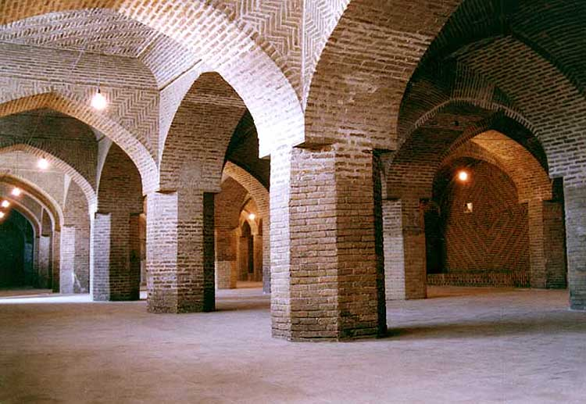
3. منابع مطالعاتی تاریخ اسلام
شفاهی
مکتوب
تصویری
معماری

Slide 14
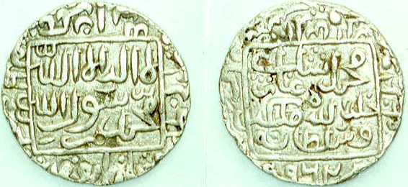
4. دانش های کمکی مطالعه تاریخ اسلام
زبان شناسی، سند شناسی، سکه شناسی، جغرافیا، ادبیات

Slide 15


علل و انگیزه‌های توجه مسلمانان به تاریخ و تاریخ‌نگاری
قداست دانش و ارزش والای آن در اسلام
موضع تصدیقی قرآن در برابر انبیای پیشین وگزارش سرگذشت اصول ومبانی تعلیماتی آنان.
ترغیب و تشویق های قرآن درباره سیر و مطالعه در زمین و کشف فلسفه تاریخ، عبرت‌گیری از سرنوشت منکران، تکذیب‌کنندگان و باطل‌گرایان
1
2
3
وَمَا أَرْسَلْنَا قَبْلَكَ إِلا رِجَالا نُوحِي إِلَيْهِمْ فَاسْأَلُوا أَهْلَ الذِّكْرِ إِنْ كُنْتُمْ لا تَعْلَمُونَ (سوره انبیاء-٧)
1
آمَنَ الرَّسُولُ بِمَا أُنْزِلَ إِلَيْهِ مِنْ رَبِّهِ وَالْمُؤْمِنُونَ كُلٌّ آمَنَ بِاللَّهِ وَمَلائِكَتِهِ وَكُتُبِهِ وَرُسُلِهِ لا نُفَرِّقُ بَيْنَ أَحَدٍ مِنْ رُسُلِهِ وَقَالُوا سَمِعْنَا وَأَطَعْنَا غُفْرَانَكَ رَبَّنَا وَإِلَيْكَ الْمَصِيرُ (سوره بقره-٢٨٥)
2
أَوَلَمْ يَتَفَكَّرُوا فِي أَنْفُسِهِمْ مَا خَلَقَ اللَّهُ السَّمَاوَاتِ وَالأرْضَ وَمَا بَيْنَهُمَا إِلا بِالْحَقِّ وَأَجَلٍ مُسَمًّى وَإِنَّ كَثِيرًا مِنَ النَّاسِ بِلِقَاءِ رَبِّهِمْ لَكَافِرُونَ (٨)أَوَلَمْ يَسِيرُوا فِي الأرْضِ فَيَنْظُرُوا كَيْفَ كَانَ عَاقِبَةُ الَّذِينَ مِنْ قَبْلِهِمْ كَانُوا أَشَدَّ مِنْهُمْ قُوَّةً وَأَثَارُوا الأرْضَ وَعَمَرُوهَا أَكْثَرَ مِمَّا عَمَرُوهَا وَجَاءَتْهُمْ رُسُلُهُمْ بِالْبَيِّنَاتِ فَمَا كَانَ اللَّهُ لِيَظْلِمَهُمْ وَلَكِنْ كَانُوا أَنْفُسَهُمْ يَظْلِمُونَ (سوره الروم-9)
3

Slide 16
4. لزوم بهره‌گیری از سیره و سنت معصومان، به عنوان اسوه حسنه و الگوهای کامل دین وگسترش فرهنگ جاویدان اسلام.
4
5. اهتمام فرمانروایان به ماندگاری حکومت خویش و ارائه تصویری مناسب از خود.
6. ورود ملت‌های گوناگون جهان به آیین اسلام و داد و ستد فرهنگی با دیگر اقوام و ملل.
قَدْ كَانَتْ لَكُمْ أُسْوَةٌ حَسَنَةٌ فِي إِبْرَاهِيمَ وَالَّذِينَ مَعَهُ (سوره ممتحنه-4)
4

Slide 17
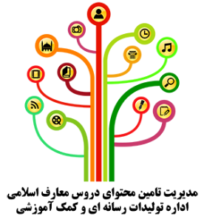


آسیب‌شناسی تاریخ اسلام و منابع آن
1. فاصله زمانی و مکانی میان مورخ و پدیده‌ها
2. اختلاف امت و پیدایش فرقه‌ها
4. فشار فرمانروایان
3. تعصب
5. استفاده ناروای برخی دانشمندان اهل کتاب از کم‌اطلاعی خلفا و اطرافیان آنها
6. منع تدوین حدیث توسط خلفا

Slide 18
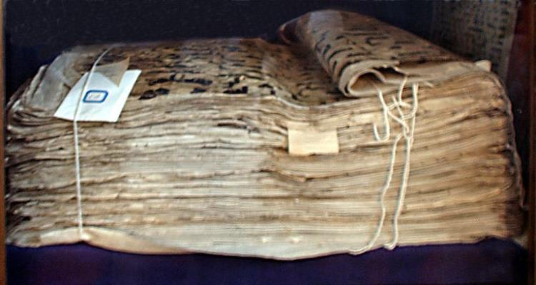
اصول و قواعد عام تاریخ‌نگاری با تکیه بر ارزشهای اسلامي
پژوهش در تاريخ اسلام آنگاه علمي و گوياي حقيقت است كه شاخصهايي چون امكان عقلي، استناد معتبر، هماهنگي محتوا و سازگاري با وقايع قطعي تاريخ و قراين خارجي را دارا باشد و مخالف قرآن و روايات معتبر و صحيح نباشد.

Slide 19


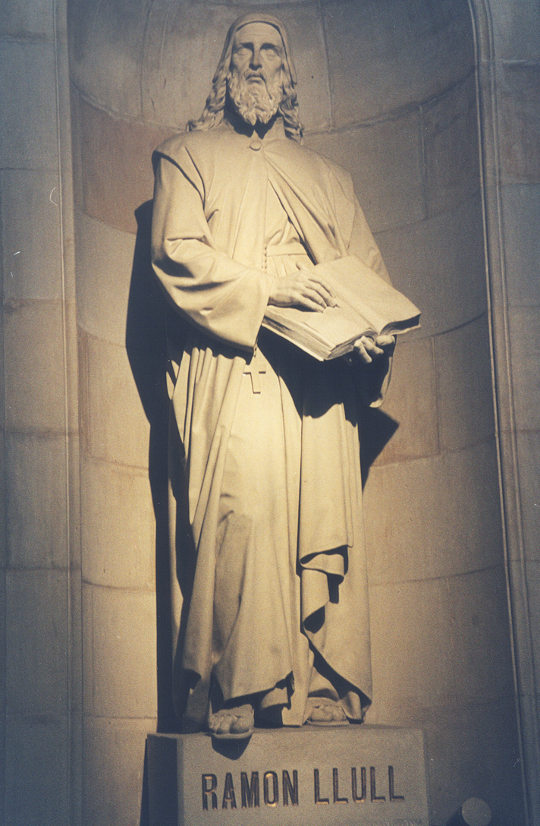
معنا و پیشینه شرق‌شناسی
تعريف شرق شناسي:
پژوهش‌های دانشمندان غربی درباره ملل، تمدن، مذاهب، ادبیات، زبان و تاریخ مشرق زمین را شرق شناسی می‌گویند.
شرق شناسی در سال 1312م. توسط ریمون لول پدید آمد.

Slide 20

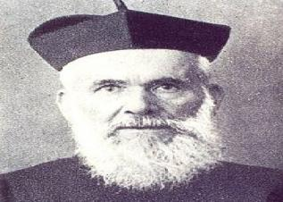
خاستگاه خاورشناسی
سیاست‌های استعماری غربیان سبب شده است تا شرقیان، شرق شناسی را ابزاری برای پایمال کردن میراث فرهنگی، ارزشی و دینی خود به شمار آورند.
یکی از خاورشناسانی كه تحقیقات بسیاری درباره تاریخ اسلام انجام داده و سخت مورد نقد و اعتراض حتیغیر مسلمان ها قرار گرفته« هنری لامنس» است.

Slide 21


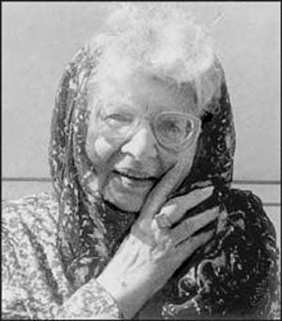
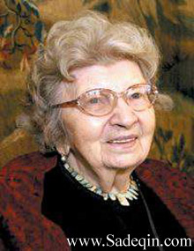
آن ماری شیمل

Slide 22
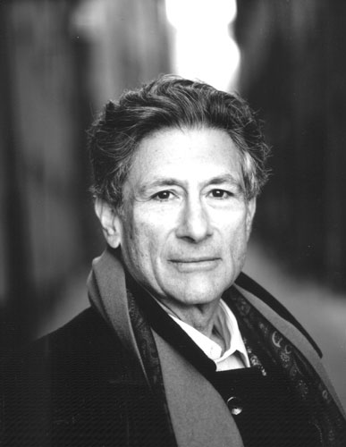

ادوارد سعید

Slide 23
دلايل گره خوردن شرق‌شناسی با انگیزه استعماری چيست؟
معرفی اسلام به عنوان فرآورده ادیان پیشین
تحریف عمدی نصوص
تلاش در نفی مبانی کلامی و فقهی تشیع و اثبات تأثیرپذیری آن از آیین زرتشت و منشا ایرانی دادن به مذهب شیعه
ارائه چهره ای دیکتاتور و جنگجو از پیامبر اسلام(ص)
تقویت عواطف ملی گرایانه و جدایی طلبانه در میان مسلمانان
تحقیر زن مسلمان و جایگاه او در ارزش های اسلامی
زشت نمایاندن حجاب
تحریف نظر اسلام درباره شخصیت انسان، اندیشه، آزادی، اختیار انسان و ...

Slide 24
برای مطاله بیشتر
ابراهیمی ورکیایی، محمد، تاریخ اسلام از بعثت نبوی تا حکومت علوی، تهران، وزارت فرهنگ و ارشاد اسلامی، 1364.
پیشوایی، مهدی، تاریخ اسلام؛ از جاهلیت تا رحلت پیامبر اسلام(ص)، قم، دفتر نشر معارف، 1383.
جعفریان، رسول، تاریخ سیاسی اسلام؛ تاریخ خلفا، تهران، سازمان چاپ و انتشارات وزرات فرهنگ و ارشاد اسلامی، 1374.
جمعی از نویسندگان، تاریخ اسلام، زیر نظر صادق آییه وند، قم، دفتر نشر معارف، 1382.
حسنی، علی اکبر، تاریخ تحلیلی و سیاسی اسلام، تهران، دفتر نشر فرهنگ اسلامی، 1379.
حکیمی، محمد رضا، حماسه غدیر، تهران، دفتر نشر فرهنگ اسلامی، 1374.
روحانی، سید سعید، تاریخ اسلام در آثار شهید مطهری، قم، دفتر نشر معارف، 1378.
زرگری نژاد، غلامحسین، تاریخ صدر اسلام(عصر نبوت)، تهران، سمت، 1378.
شهیدی، سید جعفر، تاریخ تحلیلی اسلام ت پایان امویان، تهران، مرکز نشر دانشگاهی، 1363.
شیمل، آن ماری، درآمدی بر اسلام، ترجمه عبدالرحیم گواهی، تهران، دفتر نشر فرهنگ اسلامی، 1375.

